Slide 1
Redes de Computadores
Camada de Aplicação

Slide 2
Agenda
Conceitos Iniciais

Slide 3
Conceitos Iniciais
1
Natureza das Aplicações, Cliente-Servidor, P2P, Comunicação entre Processos, Definições, Serviços de Transporte

Slide 4
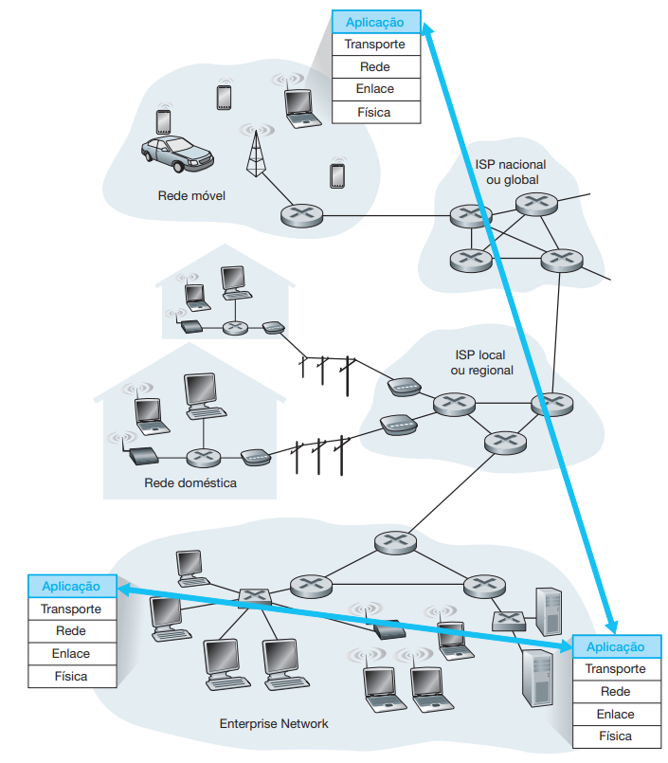
Natureza das Aplicações
Aplicações que não dependem dos sistemas finais
Possibilitam comunicação efetiva através da rede
Exemplo: Software de servidor Web que se comunica com o software do navegador (browser)

Slide 5
Natureza das Aplicações
Nenhum software é construído para dispositivos no núcleo da rede
Esses dispositivos não trabalham na camada de aplicação
Permite um rápido desenvolvimento de aplicações

Slide 6
Exemplos de aplicações
E-mail
Web (Portais, Buscadores
Redes Sociais e Mensageria
Jogos Multi-usuário
Streaming Stored Video (YouTube, Netflix)

Slide 7
Exemplos de aplicações
Compartilhamento de Arquivos P2P
Voz sobre IP (Skype, Teams)
Conferência em tempo real (Meet, Zoom, Jitsi)
Acesso Remoto

Slide 8
Arquitetura Cliente-Servidor
Distinção de processamento
Cliente: Obtenção de informações
Processo Ativo
Múltiplas conexões com vários servidores
Servidor: Manutenção de informações
Processo Reativo
Responde a serviços compartilhados com vários clientes

Slide 9
Arquitetura Cliente-Servidor
Distinção de funcionamento
Cliente
Endereçamento IP dinâmico
Comunicação apenas com servidores
Servidor
Endereçamento IP fixo e permanente
Integrado também a outros servidores

Slide 10
Arquitetura Cliente-Servidor
Equilíbrio de carga de informações
Interação cooperativa
Paralelização de processos
Acesso a recursos compartilhados por muitos usuários
Projetar um sistema com escalabilidade e reuso
Centralização do controle dos recursos

Slide 11
Tarefas do Cliente
Manipulação de tela
Interpretação de menus ou comandos
Entrada e validação de dados
Processamento de ajuda
Recuperação de erro
Gerenciamento de som e vídeo
Aplicações Multimídia

Slide 12
Tarefas do Servidor
Realizar pesquisas, filtragens e atualizações à bases de dados
Combinados à segurança e funções de controle
Gerenciamento de recursos compartilhados
CPU, Armazenamento, Impressão, Comunicação, Multimídia
Estruturar aplicações Web
Integração com outros servidores

Slide 13
Arquitetura Peer-to-Peer (P2P)
Nenhum servidor ativo
Comunicação entre sistemas de forma arbitrária
Gerenciamento mais complexo
Os pares são intermitentemente conectados e trocam endereços IP
Autoescalabilidade: novos pares trazem nova capacidade de serviço, bem como novas demandas de serviço
Exemplo: Gnutella

Slide 14
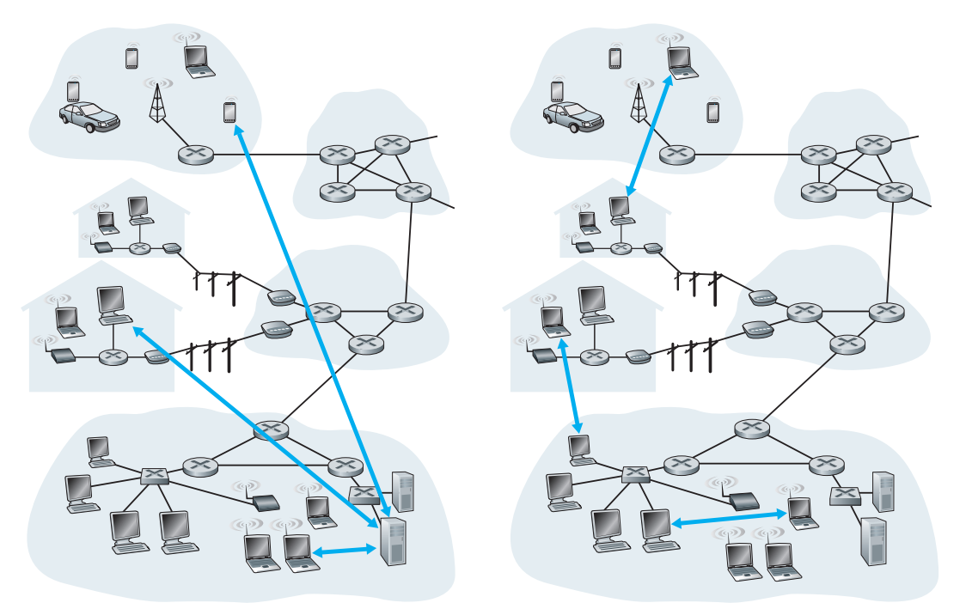
Comparativo entre Arquiteturas

Slide 15
Arquiteturas Híbridas
Napster
Transferência de arquivo P2P
Busca centralizada de arquivos
Conteúdo de registro dos pares no servidor central
Consulta de pares no mesmo servidor central para localizar o conteúdo

Slide 16
Arquiteturas Híbridas
Instant messaging
Bate-papo entre dois usuários é P2P
Detecção/localização de presença é centralizada:
Usuário registra seu endereço IP com o servidor central quando fica on-line
Usuário contata o servidor central para encontrar endereços IP dos “amigos”

Slide 17
Comunicação entre Processos
Processo: programa rodando dentro de um host
Dentro do mesmo host, dois processos se comunicam usando a comunicação entre processos (definida pelo SO)
Processos em diferentes hosts se comunicam trocando mensagens
Cliente-Servidor: distinção de processos
P2P: hosts têm processos de cliente e de servidor

Slide 18
Comunicação entre Processos
Sockets: meio de envio de dados entre os processos (Análogo a porta)
Um processo de envio empurra a mensagem para fora da porta
Dependência da infraestrutura de transporte do outro lado da porta para entregar a mensagem ao socket no processo de recebimento

Slide 19
Comunicação entre Processos
Sockets: meio de envio de dados entre os processos (Análogo a porta)
Um processo de envio empurra a mensagem para fora da porta
Dependência da infraestrutura de transporte do outro lado da porta para entregar a mensagem ao socket no processo de recebimento

Slide 20
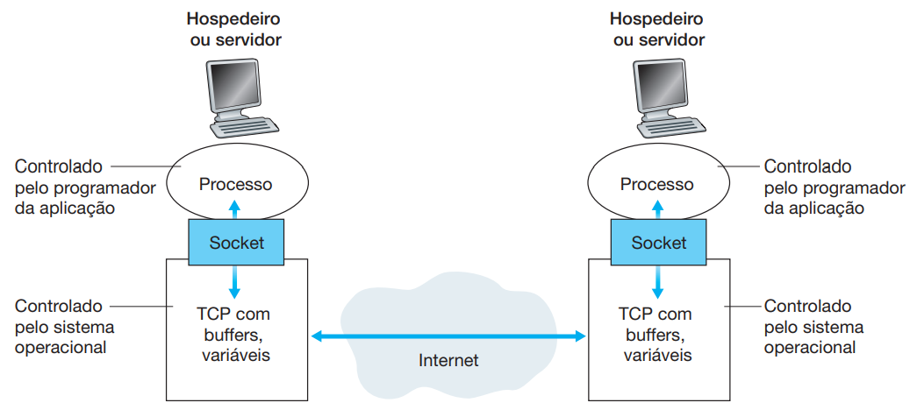
Comunicação entre Processos

Slide 21
Comunicação entre Processos
Para receber mensagens, um processo deve ter um identificador
O endereço IP do host no qual o processo é executado não é suficiente para identificar o processo
Muitos processos podem ser executados no mesmo host
O identificador inclui o endereço IP e os números de porta associados ao processo no host
Exemplos: Servidor HTTP: 80, Servidor de E-mail: 25

Slide 22
Definições da Camada
Tipo das mensagens trocadas (requisição e resposta)
Sintaxe dos tipos de mensagem: os campos nas mensagens e como são delineados
Semântica dos campos, ou seja, significado da informação nos campos
Regras para quando e como os processos enviam e respondem às mensagens

Slide 23
Definições da Camada
Protocolos de domínio público:
Definidos nas RFCs
Recomendados para interoperabilidade
Ex.: HTTP, SMTP, DNS, SSH
Protocolos proprietários:
Ex.: Skype, Zoom

Slide 24
Camada de Aplicação
As camadas abaixo têm a função de oferecer um serviço de transporte confiável mas, na verdade, elas não executam qualquer tarefa para os usuários
A camada de Aplicação abrange aplicações reais de redes
Na camada de aplicação existe a necessidade de protocolos de suporte, a fim de permitir que as aplicações funcionem

Slide 25
Serviços de Transporte
As camadas interagem com suas "vizinhas"
O transporte de dados (camada mais próxima) necessita de
Integridade de dados
Tempo
Vazão
Segurança

Slide 26
Serviços de Transporte
Integridade de dados
Algumas aplicações (áudio e streaming, por exemplo) têm tolerância a perda de dados
Outras aplicações (transferência de dados e sessão remota, por exemplo) exigem 100% de confiança para transferência de dados

Slide 27
Serviços de Transporte
Tempo
Algumas aplicações (telefonia IP e jogos, por exemplo) exigem baixos atrasos para serem "efetivas"
Vazão
Algumas aplicações (multimídia, por exemplo) exigem uma banda mínima para serem "efetivas"
Outras ditas "elásticas" melhoram quando a banda disponível aumenta

Slide 28
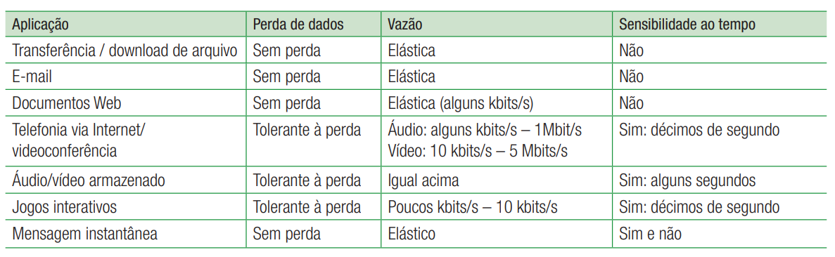
Serviços de Transporte

Slide 29
Serviços de Transporte
Serviço TCP
Orientado à conexão: conexão requerida entre processos cliente e servidor
Transporte confiável entre os processos de envio e recepção
Controle de fluxo: o transmissor não sobrecarrega o receptor
Controle de congestionamento: protege a rede do excesso de tráfego
Não oferece: garantias de temporização e de banda mínima

Slide 30
Serviços de Transporte
Serviço UDP
Transferência de dados não confiável entre os processos transmissor e receptor
Não oferece: estabelecimento de conexão, controle de fluxo e de congestionamento, garantia de temporização e de banda mínima

Slide 31
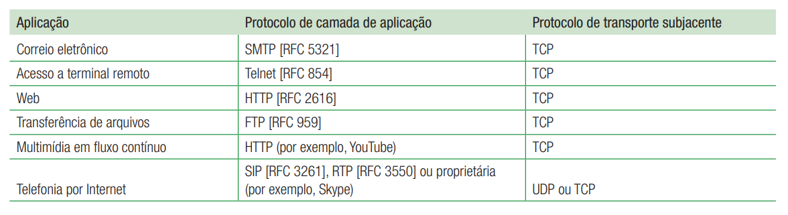

Serviços de Transporte

Slide 32
Obrigado!
Dúvidas?

